Slide 1
Bac Pro AGORA
Lycée du Hainaut – Valenciennes
Opération portes ouvertes 2021
1, avenue Villars – BP375 – 59322 VALENCIENNES cedex 03 27 22 95 95 ce.0590223x@ac-lille.fr
Lycee-hainaut.net
Visite virtuelle :

Slide 2
Bac Pro AGORA
Un nouveau
Baccalauréat Professionnel
pour une insertion professionnelle réussie

Slide 3
POUR DES MÉTIERS D’AVENIR
Banques
ENTREPRISES
ADMINISTRATIONS
Défense
dans des secteurs variés
Assurances
Justice
dans tous types d’organisations
Commerces
Social
Industries
COLLECTIVITÉS TERRITORIALES
Santé
ASSOCIATIONS
Bac Pro AGORA

Slide 4
UNE FORMATION PROFESSIONNELLE INNOVANTE
Gérer des projets
Gérer les relations
avec les partenaires extérieurs
(fournisseurs - clients – banques)
Gérer les relations
avec le personnel
(recrutement -paie - congés - formation)
Gérer le travail administratif au quotidien
(téléphone – courriers – agenda)
Bac Pro AGORA

Slide 5
DES OUTILS PERFORMANTS AU SERVICE DE VOS FUTURES MISSIONS
Rédiger lettres et courriels
Gérer un agenda électronique
Accueillir et conseiller
Gérer les commandes
Négocier les conditions commerciales
Établir les factures
PROGICIEL DE GESTION INTEGREE

Participer au recrutement
Préparer les payes
Établir les déclarations sociales
Gérer des actions commerciales
Agencer un stand sur un salon professionnel
Organiser des portes ouvertes
Bac Pro AGORA

Slide 6
UN RÉEL PARTENARIAT AVEC L’ENTREPRISE
22 semaines de stage sur trois ans
6 semaines en seconde
8 semaines en première
8 semaines en terminale
Bac Pro AGORA

Slide 7
UNE CULTURE GÉNÉRALE COMPLÈTE
EPS
Mathématiques
Economie - Droit
Lettres – Histoire - ECJS
2 langues étrangères
PSE
Arts appliqués
Bac Pro AGORA

Slide 8
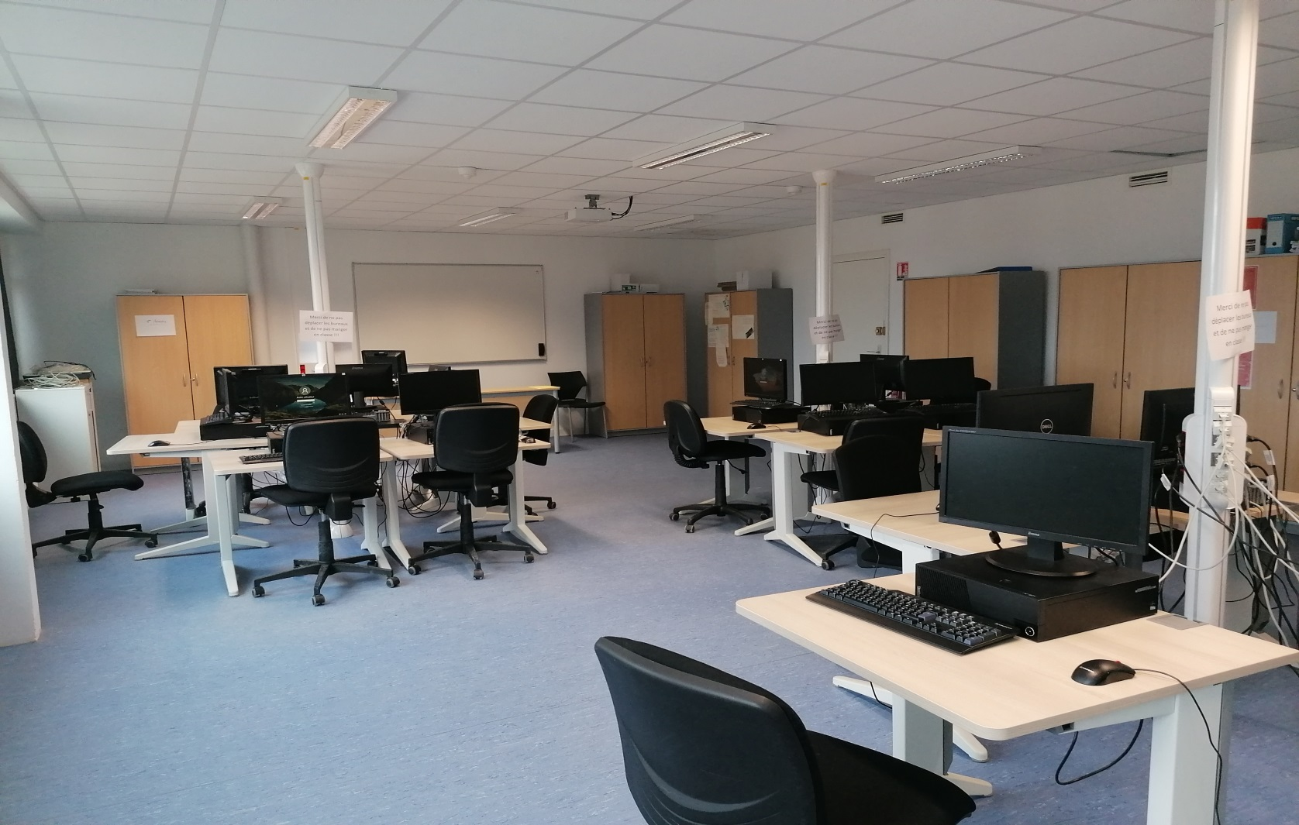
Nos plateaux tertiaires

Slide 9
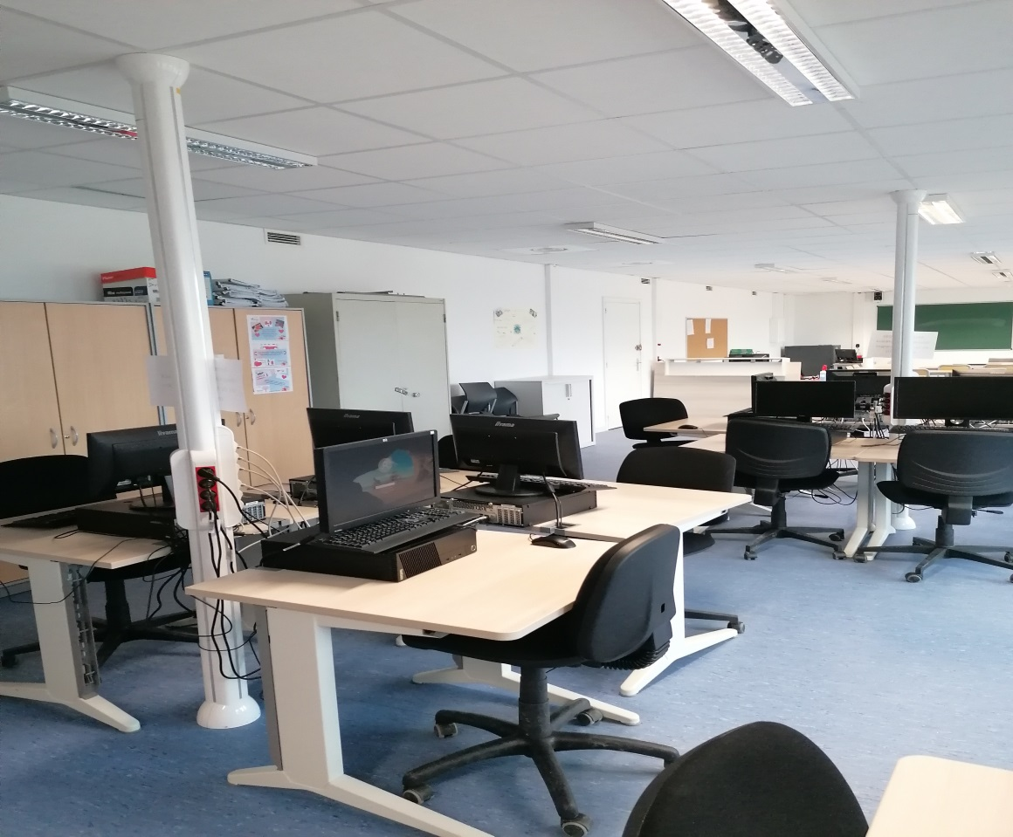
Nos plateaux tertiaires

